Slide 1
MÃ HÓA DES
TRƯỜNG ĐẠI HỌC GIAO THÔNG VẬN TẢI
An toàn bảo mật thông tin
Nguyễn Bá Tuấn - 201200392
Nguyễn Đức Thuận - 201210356
Nhóm 2
Ngô Trung Kiên - 201200188
Trần Bảo Quốc - 201200302
Hà Hoàng Oanh - 201200267

Slide 2
Các thành viên nhóm 2
Nguyễn Bá Tuấn - 201200392
Nguyễn Đức Thuận - 201210356
Ngô Trung Kiên - 201200188
Trần Bảo Quốc - 201200302
Hà Hoàng Oanh - 201200267

Slide 3
Mã hóa DES
01
02
03
04
Mở đầu
Sinh khóa
Mã hóa
Tổng kết

Slide 4
01
Mở đầu

Slide 5
Mở đầu
Mã hóa DES (Data Encryption Standard) là một thuật toán mã hóa đối xứng được sử dụng rộng rãi để bảo vệ thông tin trên mạng và trong các ứng dụng an ninh khác.
DES được phát triển bởi Viện tiêu chuẩn và công nghệ quốc gia Hoa Kỳ (NIST) và được công bố vào năm 1977.
Thuật toán DES hoạt động bằng cách chia dữ liệu đầu vào thành các khối 64 bit và thực hiện một số lượng lớn các phép thay thế và hoán vị khác nhau trên các khối này bằng cách sử dụng một khóa được cung cấp.

Slide 6
Sinh Khóa
02

Slide 7
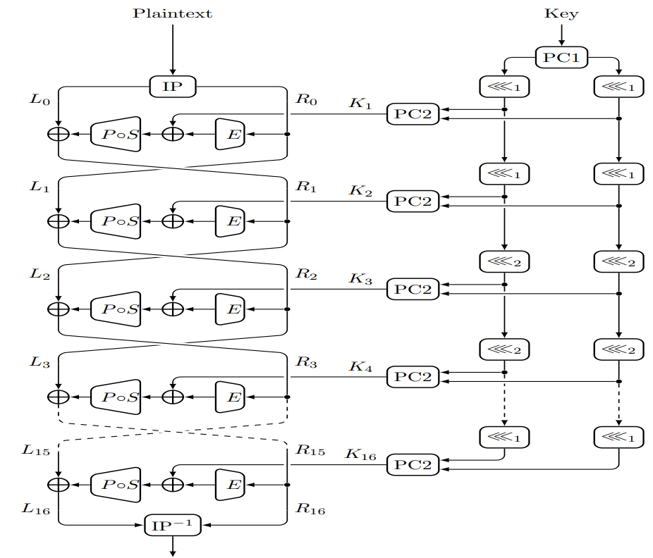
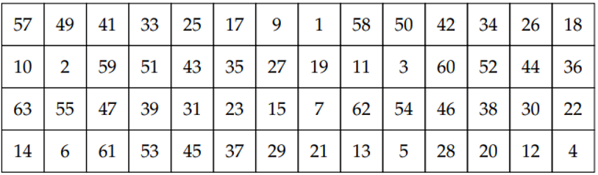
Sinh khóa
Key = 17FFCC5ADBF3EA87
0001011111111111110011000101101011011011111100111110 101010000111
PC1:
C0: 1111011001111110011000100011
D0: 1111101110000111010111101111

Slide 8
Sinh khóa
C0: 1111011001111110011000100011 D0: 1111101110000111010111101111
C1: 1110110011111100110001000111 D1: 1111011100001110101111011111
C2: 1101100111111001100010001111 D2: 1110111000011101011110111111
C3: 0110011111100110001000111111 D3: 1011100001110101111011111111
………..
C15: 1111101100111111001100010001 D15: 1111110111000011101011110111
C16: 1111011001111110011000100011 D16: 1111101110000111010111101111

Slide 9
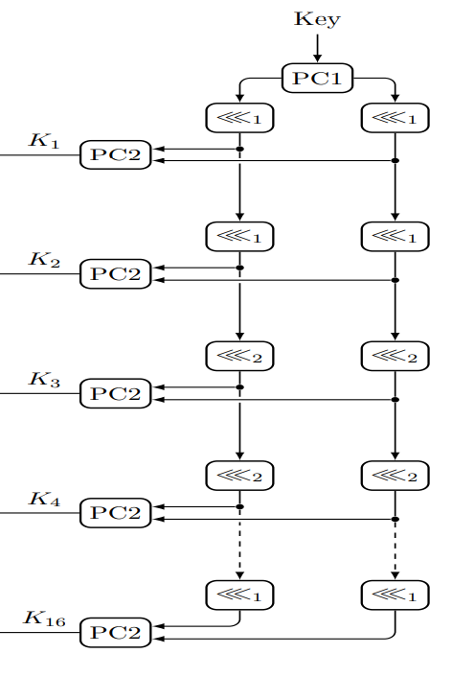
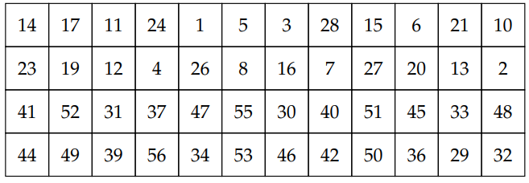
Sinh khóa
C1D1: 1110 1100 1111 1100 1100 0100 0111 1111 0111 0000 1110 1011 1101 1111
PC2:
K1: 111011110101001010001011111011100101010111011111
…………
K16: 111110111000011101011110111111111000001110110011

Slide 10
03. Mã hóa

Slide 11
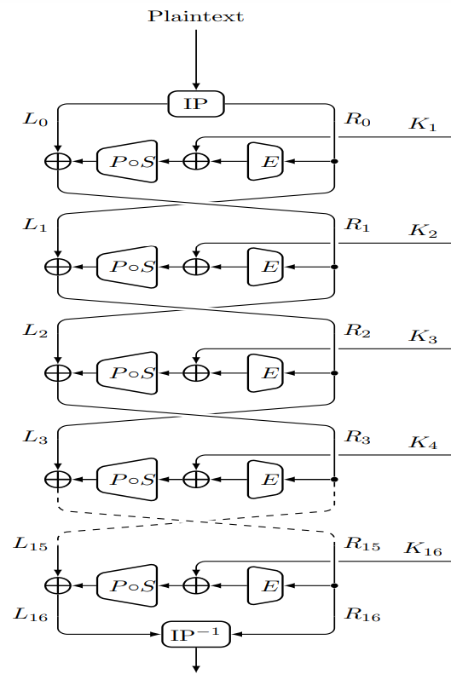
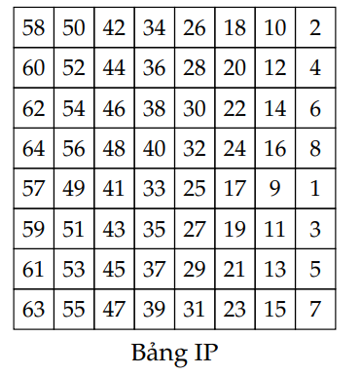
Mã hóa
M = E36B4C92DE9AD726
1110001101101011010011001001001011011110100110101101011100100110
01
L0: 01010111011110001101010001000011
R0: 01111001100000110011011011111011

Slide 12
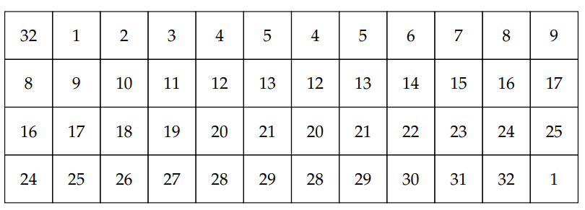
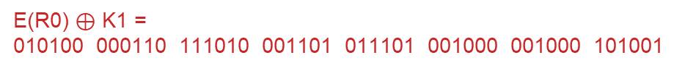
Mã hóa
Vòng lặp 1:
R0: 01111001100000110011011011111011
Hàm E:
01
E(R0): 101111110011110000000110100110101101011111110110
E(R0) $⊕$ K1 =
010100 000110 111010 001101 011101 001000 001000 101001

Slide 13
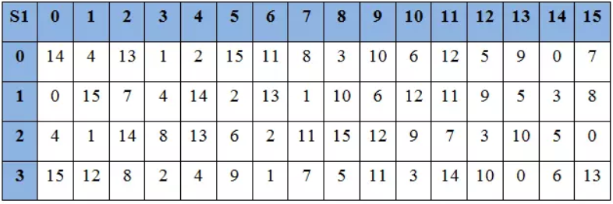
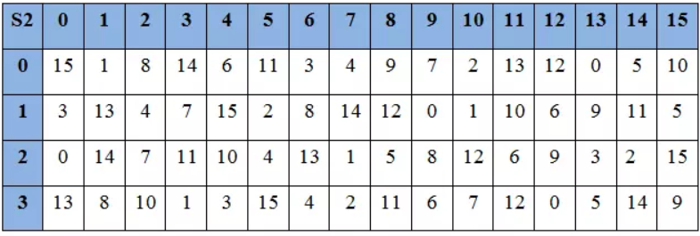
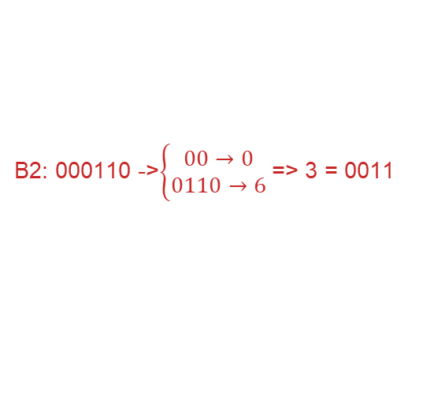
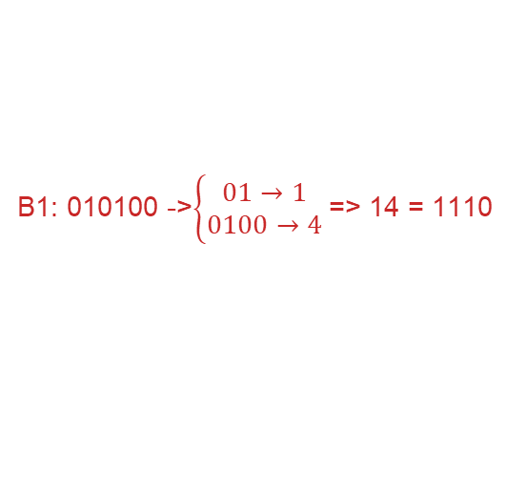
Mã hóa
E(R0) $⊕$ K1 = 010100 000110 111010 001101 011101 001000 001000 101001
B1: 010100 ->$\left\{\begin{matrix}01→1 \\ 0100→4\end{matrix}\right.$ => 14 = 1110
01
B2: 000110 ->$\left\{\begin{matrix}00→0 \\ 0110→6\end{matrix}\right.$ => 3 = 0011
S1 (B1) S2 (B2) S3 (B3) S4 (B4) S5 (B5) S6 (B6) S7 (B7) S8 (B8) =1110 0011 1110 1100 1001 0000 0000 0110

Slide 14
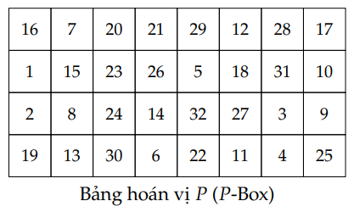
Mã hóa
S1 (B1) S2 (B2) S3 (B3) S4 (B4) S5 (B5) S6 (B6) S7 (B7) S8 (B8) =1110 0011 1110 1100 1001 0000 0000 0110
01
→ F = P (· · ·) = 0110 0001 1000 0011 1101 0011 0110 0100

Slide 15
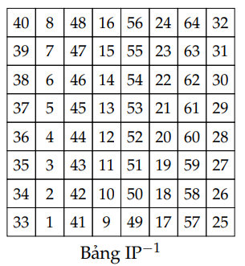
Mã hóa
L1 = R0 = 01111001100000110011011011111011
R1 = L0 $⊕$ F = 0011 0110 1111 1011 0000 0111 0010 0111
L2= 0011 0110 1111 1011 0000 0111 0010 0111
R2= 0011 1110 1101 1000 0001 1011 0010 0011
………
L16= 01000110 00010010 01010000 01010000
R16= 11010100 10110000 01110100 11011101
Hoán vị:
R16L16: 11010100 10110000 01110100 11011101 01000110 00010010 01010000 01010000
0000 0001 1010 0000 1100 0101 0000 0001 0111 1111 0001 0100 1100 1111 0101 0001
=> 01A0C50A7FA4CF5A

Slide 16

04.Tổng kết
Với sự phát triển của các thuật toán mã hóa mới, DES đã trở nên lỗi thời và được thay thế bởi các thuật toán khác như AES
Mặc dù vậy, DES vẫn được sử dụng trong một số hệ thống kế thừa hoặc những ứng dụng không yêu cầu độ bảo mật cao

Slide 17



Thanks for watching!

